Slide 1
Ekonomická integrace v Evropě
- od uhlí a oceli k euru
Ekonomické základy práva
přednáška

Slide 2
Měnící se politická mapa Evropy
https://www.youtube.com/watch?v=uxDyJ_6N-6A

Slide 3
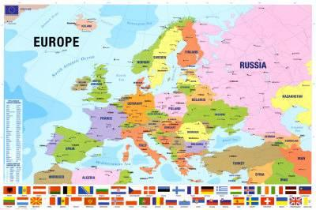
Počátky ekonomické integrace v Evropě
Kdy první myšlenky „dobrovolné“ ekonomické integrace?
Římská říše, Habsburská monarchie, Německý spolek?
Jiří z Poděbrad a jeho návrh k vytvoření Všeobecné mírové organizace (1462)?
Mapa pouze ilustrační

Slide 4
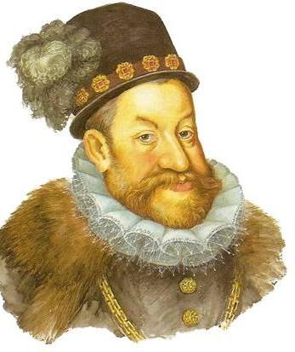
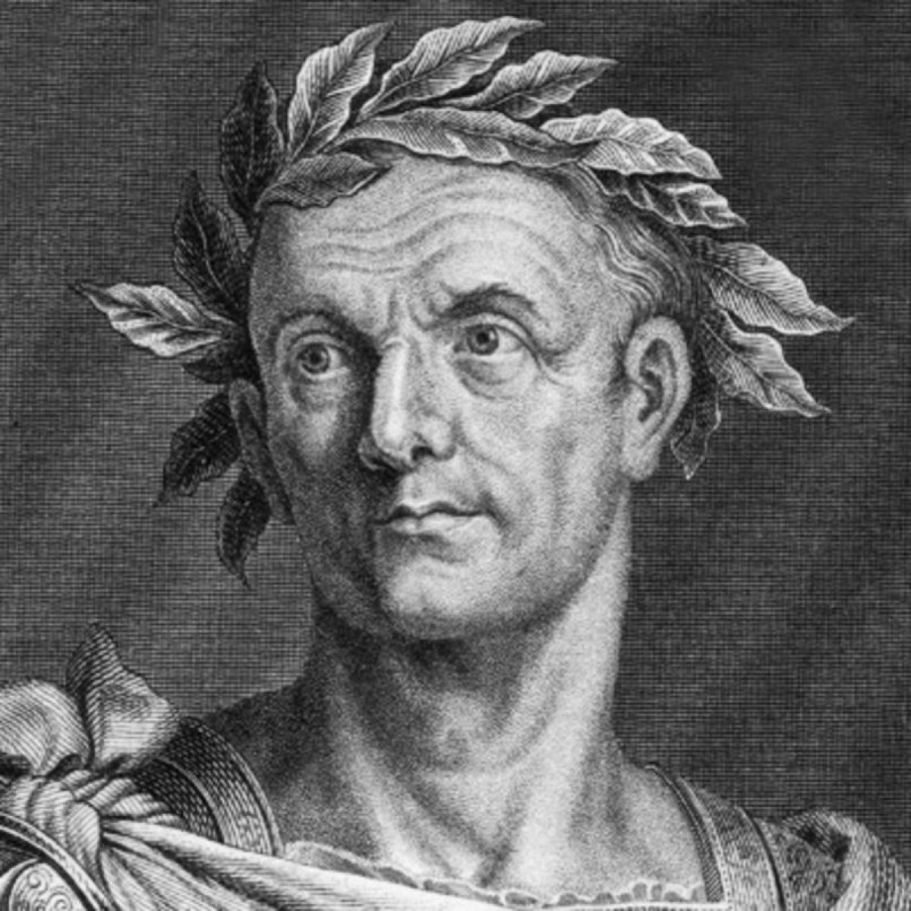
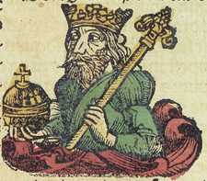
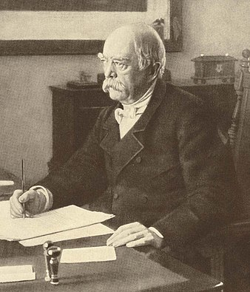
Počátky ekonomické integrace v Evropě
Různé důvody, různé situace, různá míra „dobrovolnosti“ integrace

Slide 5
Počátek 20. století
Po skončení první světové války:
  Vznik nových států
  Vznik nových – více či méně – samostatných ekonomik
  Vznik nových měn
  Rostoucí vliv USA v Evropě (a celosvětovém měřítku)
?

Slide 6

Počátek 20. století
Po skončení první světové války:
  Vznik nových států
  Vznik nových – více či méně – samostatných ekonomik
  Vznik nových měn
  Rostoucí vliv USA v Evropě (a celosvětovém měřítku)
Pro 20. a 30. léta v západní Evropě je typický protekcionismus, cla, ekonomické soupeření

Slide 7
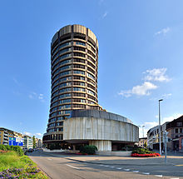
30. léta 20. století
Zřízení Banky pro mezinárodní vypořádání (Bank for International Settlements) se sídlem v Basileji
Založena byla v souvislosti s tzv. Youngovým plánem, který se týkal placení reparací, uloženým Německu po první světové válce v rámci systému Versaillských smluv (snižoval původní výši)
Banka měla působit jako zprostředkovatel a měla vybírat, zpracovávat a distribuovat vítězným mocnostem splátky reparací
Následně získává i nové funkce (v současné době např. tvorba basilejských standardů)

Slide 8
Druhá světová válka
Ve 30. letech v Německu nástup národního socialismu
Druhá světová válka
Německá říše využívá ekonomické produkce v zabraných územích
Např. při napadení SSSR (operace Barbarossa) nejprve útok na významné oblasti průmyslu a zemědělství (40% obyvatel, cca 37% průmyslové výroby)
Snaha Německé říše o budování tzv. velkoprostorového hospodářství, resp. Grossmarkt Kontinentaleuropa

Slide 9
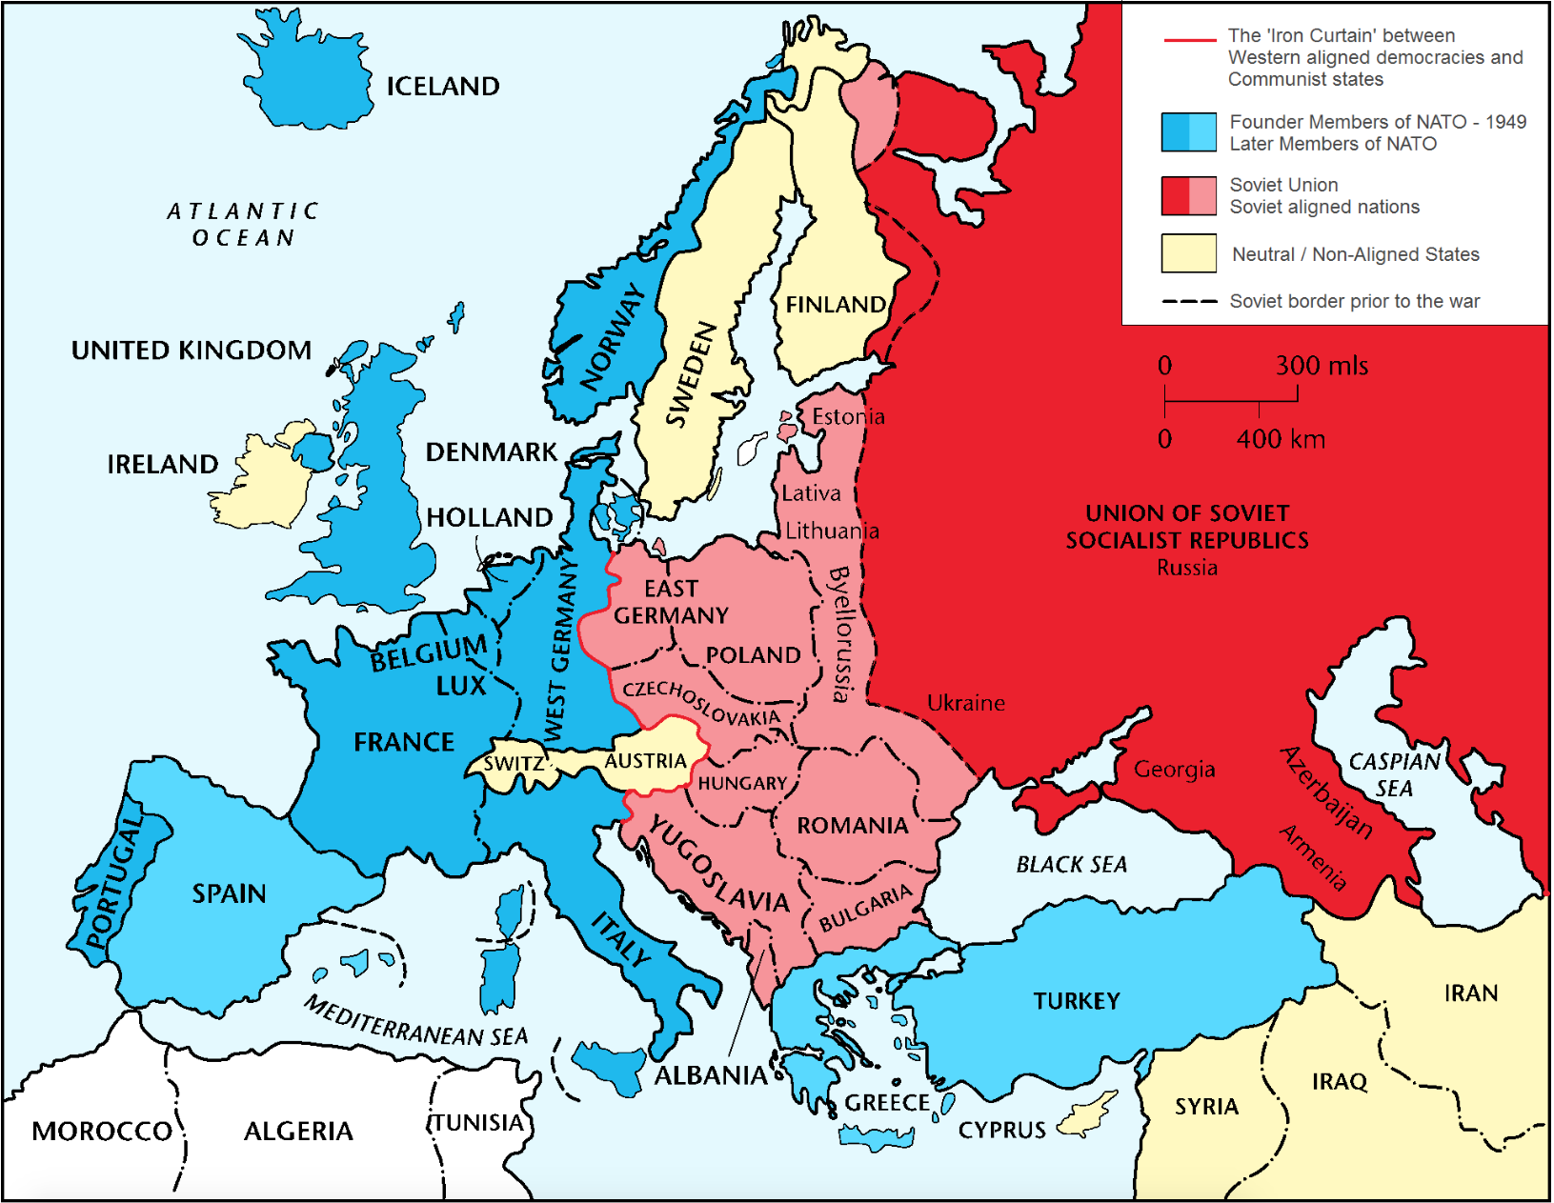
Poválečná léta – rozložení sil
Nové rozložení sil – rozdělení sfér vlivu
Kapitalistické hospodářství – západní Evropa, USA
Plánované hospodářství – SSSR a satelity
Ekonomické, politické i strategické soupeření

Slide 10
Poválečná léta – snahy o ekonomickou spolupráci v západní Evropě
Snaha o eliminaci protekcionismu – důraz na celní politiku
1947 – Všeobecná dohoda o clech a obchodu (GATT)
Základní principy:
  Zákaz kvantitativních omezení vývozu a dovozu
  Zásada tzv. „nejvyšších výhod“, tj. zahraniční podnikatelé stejné podmínky jako domácí
  Koordinace v celní politice
Jednání o snižování cel – v „kolech“
Nejúspěšnější tzv. Kennedyho kolo v letech 62-67

Slide 11
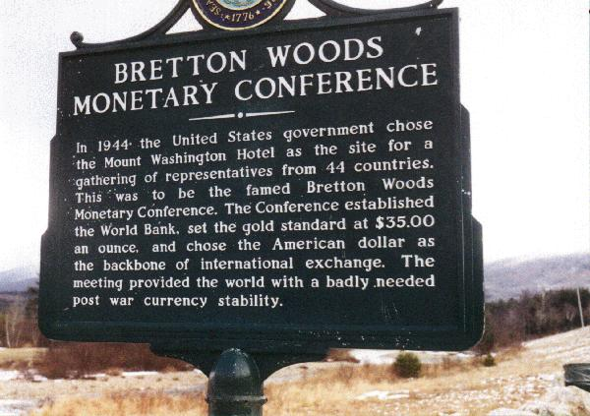
Poválečná léta – snahy o ekonomickou spolupráci II
Již v roce 1944 jednáno o budoucím mezinárodním měnovém systému
Výsledek tzv. brettonwoodský systém
  Zřízení Mezinárodního měnového fondu (MMF)
  (systém mezinárodních plateb)
  Mezinárodní banky pro obnovu a rozvoj (IBRD)
  (úvěry na obnovu válkou zničených zemí)
  Základem americký dolar
  (v přeshraničních transakcích centrálních bank si uchoval vazbu na zlato)

Slide 12
Fungování BW systému a jeho konec
Nejprve relativně řádné fungování systému
Většina světových zásob zlata v USA
V důsledku pasivní obchodní bilance zlato „odplouvá“ z USA
1971 – Richard Nixon ukončuje brettonwoodský systém (krytí dolaru zlatem)
Nastává režim plovoucích měnových kurzů
  „cena“ měn se vytváří na trhu
  Působení nabídky a poptávky (ovlivnění různými faktory, jako např. politická situace, výše úrokových sazeb, platební bilance, ale i různé přírodní katastrofy, atd.)

Slide 13
Poválečná léta - snahy o ekonomickou spolupráci v Evropě
1948 – smlouva o celní unii mezi státy Beneluxu
1948 – vznik Organizace pro evropskou hospodářskou spolupráci (OEEC) – původně za účelem realizace Mashalova plánu
ta následně v roce 1961 přeměněna na Organizaci pro hospodářskou spolupráci a rozvoj (OECD)
  koordinuje ekonomickou a sociálně-politickou spolupráci členských zemí, zprostředkovává nové investice, prosazuje liberalizaci mezinárodního obchodu
  cílem OECD je napomáhat k dalšímu ekonomickému rozvoji, potlačení nezaměstnanosti, stabilizaci a rozvoji mezinárodních finančních trhů

Slide 14
Přehled možných stádií integrace
Zóna volného obchodu - dvě či více zemí se dohodnou, že sníží či zruší cla na určité statky
  např. NAFTA (Kanada, Mexiko, USA), EFTA (Island, Lichtenštejnsko, Norsko, Švýcarsko)
Celní unie - sdružení zemí, které podstatným způsobem omezily vzájemné obchodní bariéry, uplatňují stejný tarif/clo vůči nečlenským státům
  např. EU a Turecko, do roku 2004 to bylo i ČR a SR)
Společný trh – členské státy odbouraly veškerá cla, používají společný celní sazebník, je mezi nimi zaručen volný pohyb zboží, služeb, práce a kapitálu
  vyšším stádiem je jednotný vnitřní trh, kde členové zavedli společné technické normy pro výrobky a služby, vnitřní hranice již de facto neexistují
  EU od 1. poloviny 90 let

Slide 15
Přehled možných stádií integrace II
Hospodářská unie – ekonomiky jednotlivých zemí přenáší část svých pravomocí na nadnárodní instituce, společné rozhodování o některých obchodních a státních politikách
Měnová unie – členské státy používají jednu měnu, společná měnová politika
  Eurozóna
Kompletní politická integrace – jednotný daňový systém, rozpočty, měna, legislativa, představitelé – v podstatě jeden celek

Slide 16
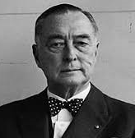
Myšlenky o integraci v Evropě
Hrabě Coudenhove-Kalergi (1894-1972)
Rakouský šlechtic s československým občanstvím
Myšlenky spojené – integrované Evropy
1922 – zakládá Panevropskou unii (jako spolek)
  Mezi členy např. Einstein, Mann, Adenaur, Kreisky, atd.)
Coudenhove-Kalergi stále zmiňován některými předními představiteli současné EU, jako zdroj inspirace
  (viz např. zde http://europa.eu/rapid/press-release_PRES-12-476_en.htm)

Slide 17
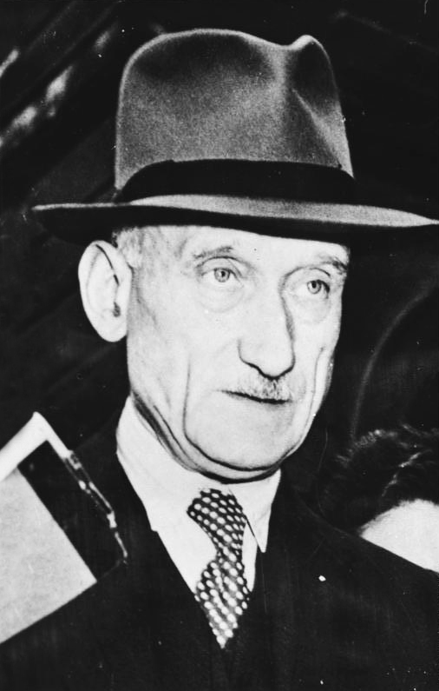
Evropské společenství uhlí a oceli
1950 – ministr zahraničí Francie Robert Schuman přichází s plánem na spolupráci v oblasti uhlí a oceli
Koncepce měla zajistit, že „válka mezi Německem a Francií bude nejen nemyslitelná, ale také materiálně nemožná“
1951 – vzniká na základě „pařížské“ smlouvy Evropské společenství uhlí a oceli
Nadstátní orgán – Vysoký úřad ESUO
Členové: Francie, SRN, Itálie a státy Beneluxu

Slide 18
Římské smlouvy
Koncept ESUO se osvědčil
1957 – uzavření „římských“ smluv a zřízení:
Evropského společenství pro atomovou energii (EURATOM)
Evropské hospodářské společenství (EHS)
Cílem bylo nejprve vytvořit společný trh, následně hospodářskou unii
Zatím nebylo uvažováno o měnové unii
Nejprve začala být tvořena celní unie – 1968, jednotný celní tarif

Slide 19
Evropská hospodářská společenství
Obrázek – zdroj: wikipedia
1967 tři společenství ESUO, EHS a EURATOM dále fungují společně jako Evropská společenství (ES)
Sama dále existovala – viz níže

Slide 20
Integrace v 70. letech 20. století
1973 - přistupuje Dánsko, Irsko a UK
byly zavedeny nové oblasti politiky (environmentální a sociální)
1975 - byl zřízen Evropský fond pro regionální rozvoj (EFRR – European Regional Development Fund)
  I v současné době jeden z nejdůležitějších fondů EU, Obecným cílem fondu je posílení ekonomické a sociální soudružnosti v Evropské unii, čehož se snaží dosáhnout vyrovnáním rozdílů mezi jednotlivými regiony

Slide 21

Alternativní integrace v Evropě
Evropské sdružení volného obchodu (ESVO)
založeno počátkem 60 let
zakládající státy UK, Dánsko, Norsko, Švédsko, Portugalsko, Švýcarsko, Rakousko – následně i Island
ESVO fungovalo jen jako volná dohoda o odstraňování překážek vzájemného obchodu – bez cíle vytvořit hospodářskou unii. Následně někteří členové odešli do ES
nyní členy Island, Lichtenštejnsko, Norsko, Švýcarsko

Slide 22
70. léta 20. století
Sedmdesátá léta z ekonomického pohledu problematická
Západní Evropa překonává ekonomickou recesi, hospodářský vzestup trvá jen do roku 1973
Největší ekonomický propad přichází v letech 1974-1975 – prudce klesá průmyslová výroba, stoupá nezaměstnanost
mimoto rostou i ceny – objevuje se stagflace, v té době nový jev, tj. růst cen a zároveň i nezaměstnanosti.
růst cen ovlivňovalo více faktorů, např. odchod od bretonwoodského systému, ale i ropné šoky

Slide 23
70. léta 20. století – ropné šoky
Viz video (s ohledem na jeho populárně-naučný charakter berte s rezervou)
https://www.stream.cz/slavnedny/10007757-den-kdy-zacal-prvni-ropny-sok-16-rijen
Pro srovnání cena ropy dnes: http://markets.businessinsider.com/commodities/oil-price?type=wti

Slide 24
80. léta 20. století
Začátkem 80 let vstupuje do ES Řecko
v polovině 80. let pak Španělsko a Portugalsko
vstup jihu znamená růst důležitosti provádění regionálních programů podpory
V polovině 80 let rovněž Evropská komise, pod vedením Jacquese Delorse vydala bílou knihu, dle které měl být jednotný trh dokončen k 1.1.1993 (i myšlenka společné měny – viz dále)
tento plán byl zahrnut do tzv. Jednotného evropského aktu (první významná revize Římských sluv – nové orgány ES a úprava rozhodování) – platnost od 1.7.1987

Slide 25
90. léta 20. století
Přelom 80/90 let sebou přináší velké změny. Sjednocení Německa v říjnu 1990, zánik SSSR v roce 1991
V roce 1993 vstupuje v platnost tzv. Maastrichtská smlouva. Vedle organizačních změn představuje tzv. „tří pilíře“ – Evropskou unii (EU).
Stávající Evropská společenství tvoří tzv. první pilíř.
Jako druhý pilíř byla nově zavedena Společná zahraniční a bezpečnostní politika
Jako třetí pilíř spolupráce v oblasti spravedlnosti a vnitřních věci
Významnou novinkou byl plán zavedení jednotné měny v rámci hospodářské a měnové unie, obsahující konvergenční kritéria pro její přijetí

Slide 26
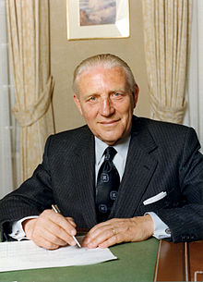
Integrace v oblasti měnové
1969 - v Haagu konal vrcholný summit představitelů EHS
Výsledkem setkání bylo stanovení cíle - vytvoření měnové unie
Neshoda, jak cíle dosáhnout, různé státy měly různé představy
nakonec byl pověřen Pierre Werner, ministerský předseda Lucemburska, který vypracoval zprávu o tom, jak cíle dosáhnout
Tzv. „wernerův plán“
ovšem stále odpor některých států – zejm. USA a Francie

Slide 27
Integrace v oblasti měnové II
v letech 79-99 existoval tzv. Evropský měnový systém (European monetary system, EMS)
cílem bylo mj. udržení stabilních kurzů mezi měnami
souvisel s koncem bretonwoodského systému
směnné kurzy neměly pohybovat o více než 2,25%
zřízena tzv. ECU (European Currency Unit) – účetní jednotka, vážený průmět EMS měn
vázanost participujících měn k ECU

Slide 28
Integrace v oblasti měnové III
EMS rozpracován v Maastrichtské smlouvě, která již obsahovala myšlenku vytvoření hospodářské a měnové unie – ve třech fázích:
zcela volný pohyb kapitálu (bez devizových kontrol) + Zvýšení strukturních fondů n podporu odstraňování nerovností mezi jednotlivými státy + dohled nad hospodářskými politikami jednolitých států
Od roku 1994 – zřízení Evropského měnového institutu ve Frankfurtu (EMI), zavedení pravidel pro snížení národních deficitů
Od roku 1999 (2002) – euro jako společná měna 12 zemí (Belgie, Finsko, Francie, Irsko, Itálie, Lucembursko, Německo, Nizozemsko, Portugalsko, Rakousko, Řecko, Španělsko) – funkci EMI převzala ECB

Slide 29
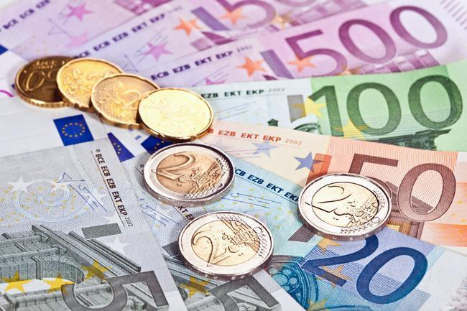
Euro – měna eurozóny
Od roku 1999 - pevná fixace kurzu národních měn
Od roku 2002 – bankovky a mince
V roce 2002 cca 14 miliard kusů bankovek a 52 miliard kusů mincí
V současné době měna 19 zemí
Mimo to:
  Bulharské leva je pevně navázáno na kurz eura
  chorvatská centrální banka cílí stabilní kurz kuny vůči euru

Slide 30
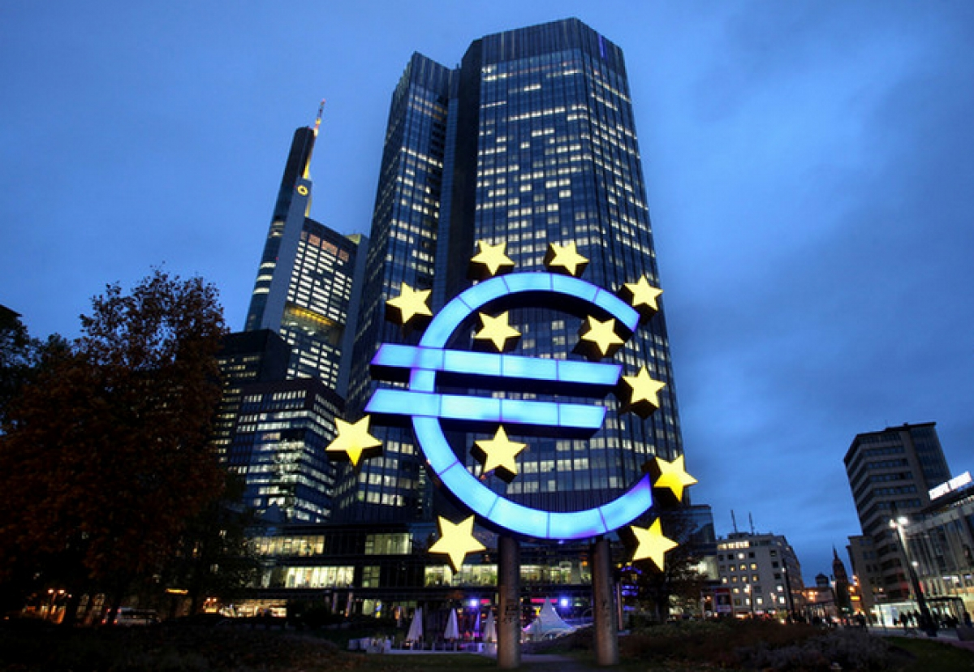
Evropská centrální banka
Od roku 1999 provádí měnovou politiku eurozóny
Spolu s centrálními bankami států eurozóny tvoří tzv. Eurosystém
Cílem cenová stabilita:
meziroční inflace „pod ale blízko 2%“
Měnověpolitické nástroje:
  Standardní (klíčové sazby v kladných hodnotách, minimální rezervy)
  Nestandardní (speciální programy QE, klíčové sazby v negativních hodnotách)

Slide 31
Zákaz „monetary financing“
Ve smlouvě o fungování EU je zákaz měnového financování (čl. 123)
Co je to měnové financování?
2015 – případ Gauweiler (C-62/14)
a další …

Slide 32
Ve stručnosti k evropské dluhové krizi
Prohlubující se problémy rozdílných ekonomik
Někteří ekonomové uvádí, že jednotná úroková sazba podněcovala přehřívání některých periferních ekonomik a pomalejší růst vyspělejších zemí
Růst veřejného dluhu zejm. jižních států eurozóny
Případný default může ohrozit věřitele, tj. zejm. bankovní sektor, potažmo finanční stabilitu

Slide 33


„Záchranné fondy“ – od EFSF k EMF
EFSF – Evropský nástroj finanční stability, 2010, oprávněn vydávat dluhopisy, jejichž zapůjčením může pomoci státům eurozóny
EFSM – Evropský mechanismus finanční stabilizace, 2010
  Nařízení rady (EU) č. 407/2010, ze dne 11. května 2010, o zavedení evropského mechanismu finanční stabilizace
ESM – Evropský stabilizační mechanismus, 2012; zřízen samostatnou mezinárodní smlouvou, nahradil předchozí dočasná řešení EFSF a EFSM
EMF- Evropský měnový fond; 2018?, v současné době plánované; měl by nahradit ESM

Slide 34
Doporučená literatura
Sirůček, P. a kol.: Hospodářské dějiny a ekonomické teorie (vývoj-současnost-výhledy). 1. vydání. Slaný, Melandrium 2007. ISBN 978-80-86175-03-4. 511 stran
Fontaine, P. Evropa ve 12 lekcích. Dostupné zde: https://publications.europa.eu/cs/publication-detail/-/publication/009305e8-2a43-11e7-ab65-01aa75ed71a1/language-cs
Šíma, J. Sjednocování Evropy. O hledání evropské identity a zneužití myšlenky Evropy bez hranic. Dostupné zde: http://libinst.cz/wp-content/uploads/2017/05/sima_evropa.pdf
Evropská komise. History of the euro. Dostupné zde: https://ec.europa.eu/info/about-european-commission/euro/history-euro/history-euro_en
Scheller, K. The European Central Bank. Frankfurt: ECB, 2004. ISBN 92-9181-506-3 (online). Dostupné zde: https://www.ecb.europa.eu/pub/pdf/other/ecbhistoryrolefunctions2004en.pdf

Slide 35
Otázky?
Děkuji za pozornost
JUDr. Johan Schweigl, Ph.D.
Johan.Schweigl@law.muni.cz

